Slide 1


ASSISTANT COMMERCIAL
PÔLE GRANDE DISTRIBUTION

Slide 2

Notre Entreprise

Slide 3
WINTECH INNOVATION est une Entreprise dédiée à l ‘import export, elle compte aujourd’hui plus de 700 clients France et pays étrangers , distribuant + de 4500 références produits de marques nationales pour le circuit de la grande distribution toutes enseignes confondues , points de vente et centrales d’achats.
son site internet dédié: www.chutyptm.com alias chut y ‘en aura pas pour tout le monde
#chutyptm la marque de wintech est présente et reconnue comme le principal distributeur direct , ultra connecté, ses réseaux et linkedin lui apporte une aura de notoriété à l'échelle Européenne . Acteur majeur sur la scène du commerce international, numéro UN de l’import direct GD France, son taux de croissance est de plus de +50% chaque année, amenant ses équipes à être réactives et agiles dans cette croissance pérenne. Accueillir de nouveaux collaborateurs pour le suivi de marchés émergents est une priorité pour perpétuer cette fabuleuse évolution.

Slide 4


Slide 5
Nos
atouts :

Slide 6
Des perspectives d’évolution concrètes et rémunératrices à forte augmentation annuelle. Des propositions d’évolution de postes à responsabilité pour 2023 et des formations reconnues en interne de haute qualité pédagogique.
Une relation de proximité des équipes dans un cadre magique : centre d'affaires international de l’aéroport du Touquet au milieu de la forêt.bureaux cosy , vue tarmac et ballets des avions.pistes cyclables de qualité.
Un espace parking immense jamais en surnombre.
Des infrastructures de standing aux abords et dans le centre. Espaces repas, co-working, salle de conférence. Sport jobbing au quotidien: allier le travail et la santé du corps. Events, soirées, repas mensuels, séminaires…. liste non exhaustive de nos politiques de joie de vivre au Touquet.
Le résultat : un équilibre de vie au quotidien.

Slide 7



Slide 8
Description du poste
Le positionnement du poste dans l’entreprise

Slide 9

Le positionnement du poste dans l’entreprise :
En relation directe avec le/la responsable commercial et le service communication sur l’ensemble des médias sociaux et plateformes Market Place. travail quotidien auprès d’une clientèle de professionnels. phoning .

Slide 10
Missions, activités et tâches
Missions principales
Activités et tâche

Slide 11
Missions principales :
Etablir toutes les missions inhérentes à la relation client:
- Du suivi des requêtes clients en entrant via nos canaux de promotions ( sites , réseaux, plateformes, publicité ) , au push client ,rdv téléphoniques , tchat, relances documentaires ou paiements.
- Suivre et analyser tout le processus du devis en passant par la commande,jusqu'au réassort suite livraison.développer le portefeuille clients.
Activités et tâche :
Rattaché à la direction commerciale, vous êtes chargé de la gestion commerciale d’un secteur donné pour la grande distribution France.
Ainsi, vos principales missions sont:
- Garantir l’application de la politique tarifaire auprès de la clientèle
- Elaborer les devis et questions inbound du cross canal ( issus de tous les sites et réseaux)
- Alimenter la base de données clients , reporting CRM
- Suivre et créer une réseau linkedin au quotidien
- Apprendre et maîtriser par la suite les outils tels que sales navigator, linkedin premium
- Alimenter en contenus les posts de votre linkedin et pour vos messages clients
- Réaliser des statistiques des résultats
- Sélectionner et classifier la Data sous excel
- Suivre le processus de commande dans son intégralité
- Réaliser les objectifs commerciaux sur les réassorts

Slide 12
Description du profil
Compétences
Niveau d’expérience
Formations / Diplômes

Slide 13
Compétences :
De formation commerciale ou très motivé(e) pour débuter. Votre aisance relationnelle, votre dynamisme, votre polyvalence seront des atouts nécessaires pour mener à bien vos missions. - vous possédez une parfaite maîtrise des techniques de relations clients à distance.
-Vous faites preuve d'aisance au téléphone et d'empathie.
-Vous avez une bonne capacité d'analyse et de diagnostic du besoin client et vous êtes reconnu pour votre goût du travail en équipe.
-Vous êtes à l'aise avec l'outil informatique, notamment avec Excel et intuitif avec les outils de relation clients. vous êtes résistant aux challenges.
Niveau d’expérience :
Débutant accepté formation interne assurée
Formations / Diplômes :
bac à bac +2, issus d'organismes de formation possibles .

Slide 14
Conditions de travail
Lieu de travail
Rémunération

Slide 15
type de contrat:
CDD en missions ou CDI
Lieu de travail :
Le Touquet , télétravail, autres postes sur Lille / Calais / Boulogne.
Nombre d ‘heures : 25 ou 35 hrs jours de travail: du lundi au vendredi amplitude 7hrs hebdo
Rémunération :
Selon expérience , base de smic 11.07 , + primes, concours, intéressements. mutuelle, sport jobbing
Tous nos postes sont ouverts aux personnes en situation de handicap.

Slide 16
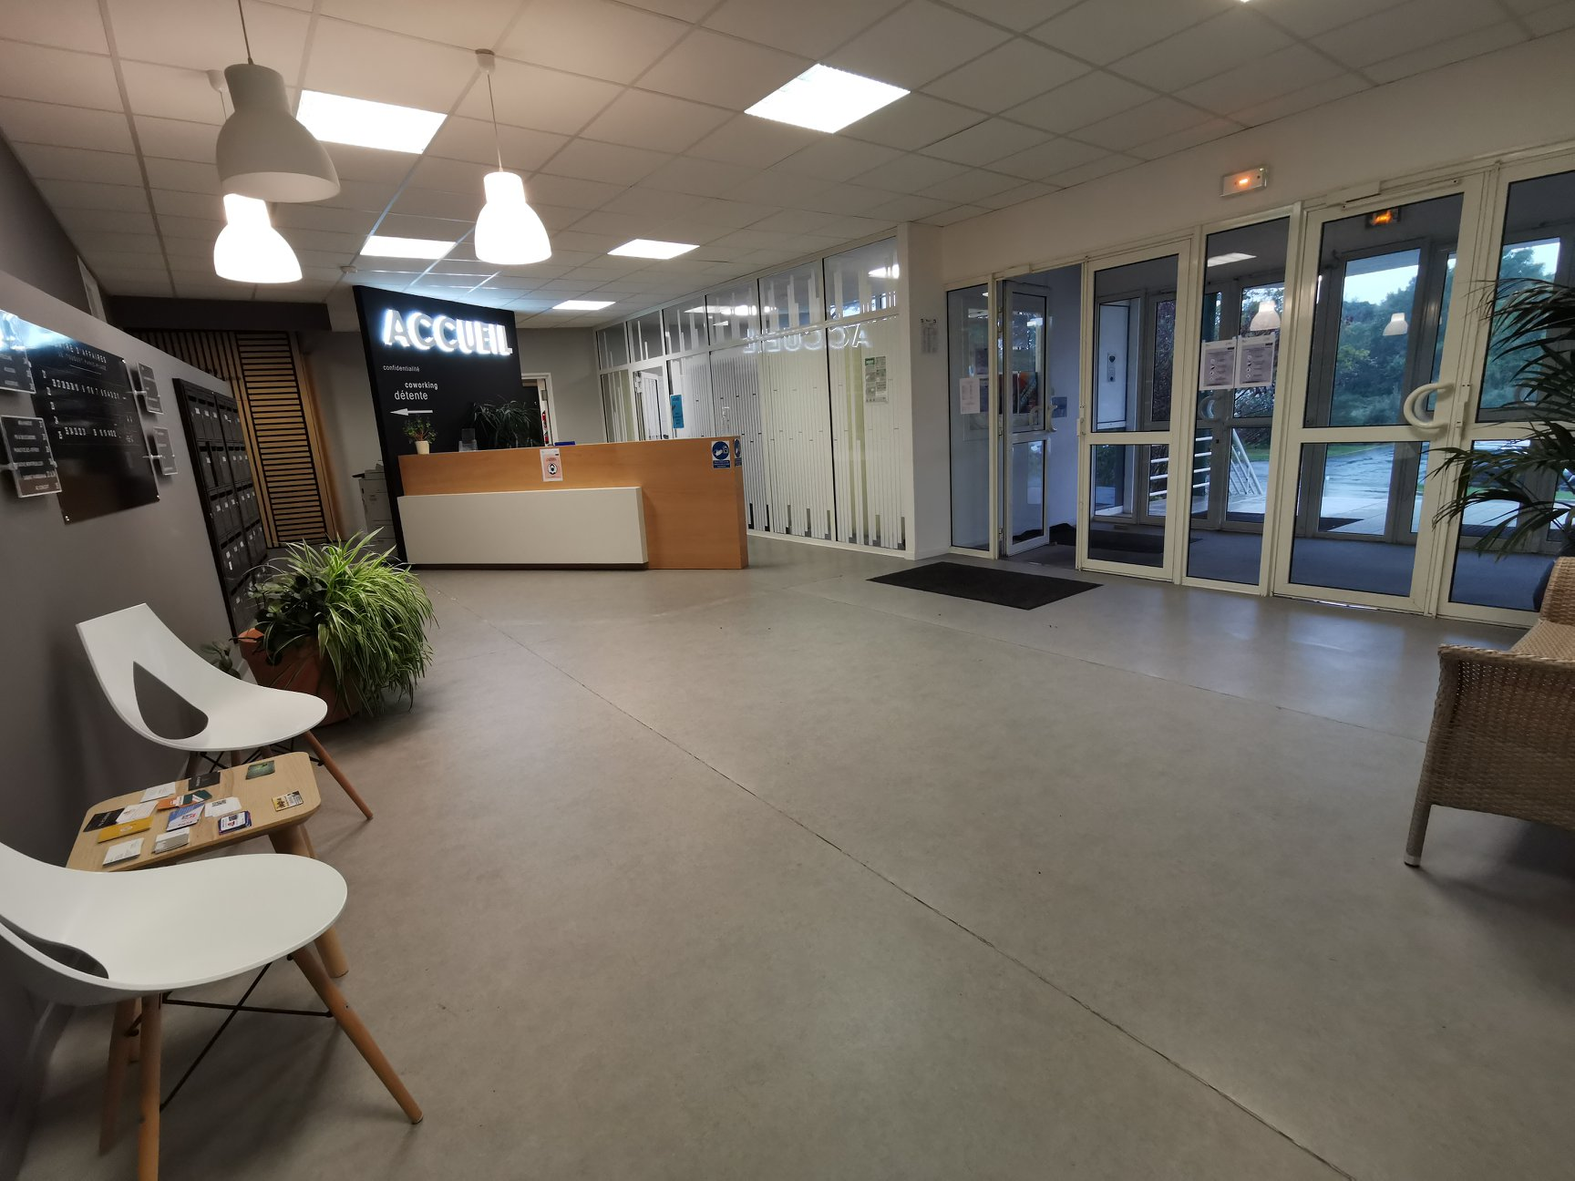
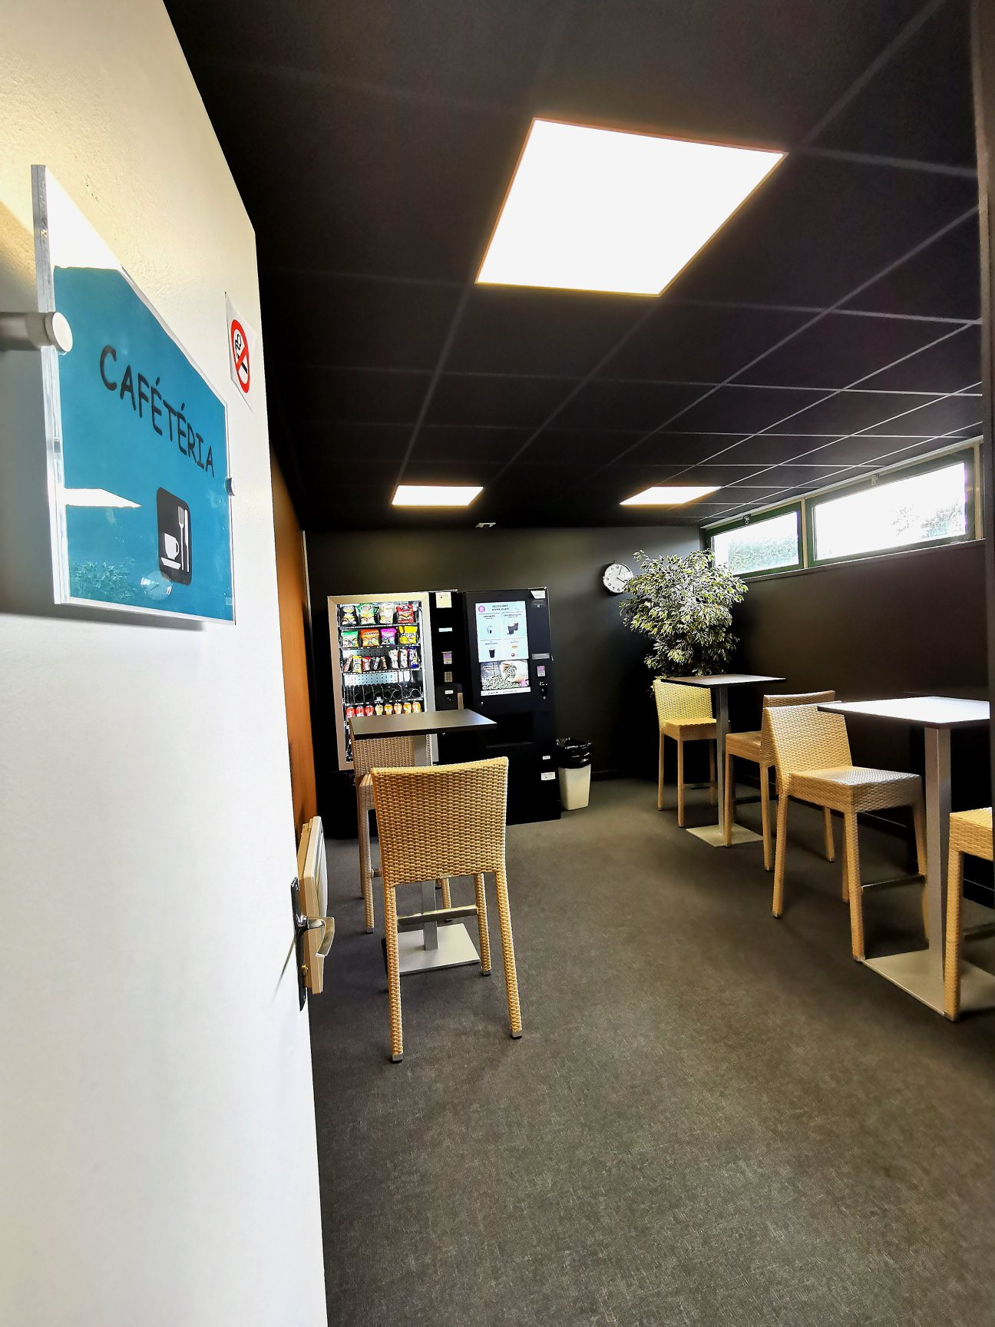
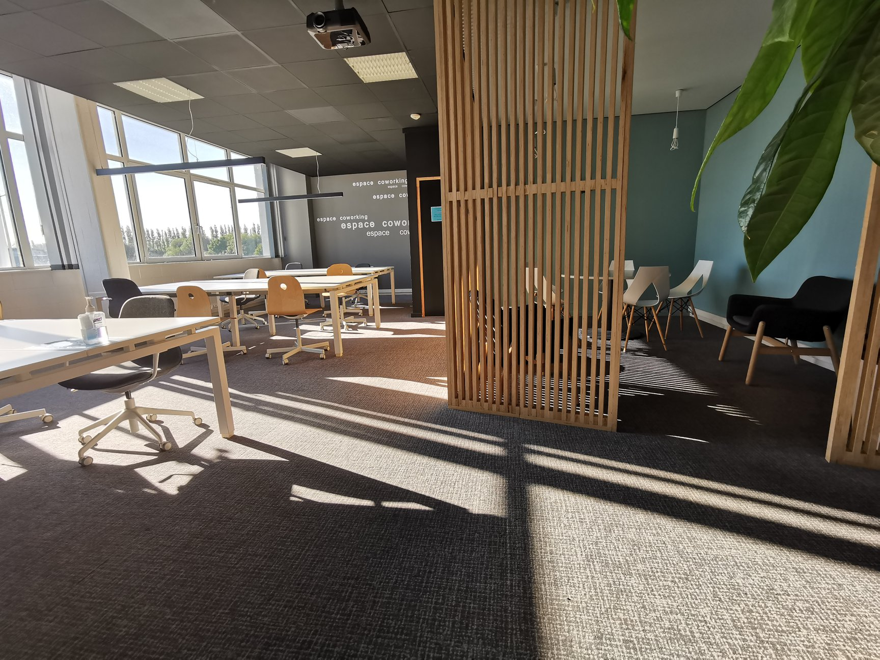
Le centre d’affaire

Slide 17
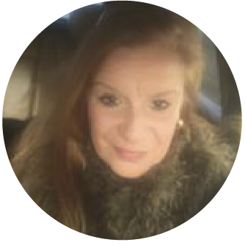
Notre fondatrice :

Slide 18
RDV Consulting & Sourcing International, pour Chefs d'entreprises, Acheteurs Traders et Agents . ChutYPTM choisit de prendre soin et de trouver sa team de winners parmi des personnes impliquées et réactives. En ne travaillant qu’en microcosme sur des offres limitées, ChutYPTM rythme la vie de ses collaborateurs d’expertises internationales liées aux particularismes de l’import-export sur les produits de grande consommation, les produits émergents, la logistique et bien d’autres missions pour mettre en application votre talent de «leader de commercialisation produits» ce, quel que soit votre poste car le carnet de commande est bien le nerf de la guerre pour une expansion pérenne.

Slide 19
Le programme est simple: Vous apporter toutes les solutions pour travailler au sein du business international avec l’accompagnement bienveillant issue d’une culture entrepreneuriale familiale. Nous vous assurons une formation continue au long terme avec une phase d’intégration en binôme pour mieux appréhender votre intégration et votre apprentissage client, spécifique au marché de la GD. En parallèle, un atelier annuel de bilan de compétences pour mettre à jour vos savoirs web liés à notre activité, des séminaires réguliers et "warm up" hebdomadaires. Chut YPTM concilie à la fois les conseils, l’innovation, les outils numériques, les force de vente, et l'organisation de toute une équipe dans l’optimisation de la QVT* (qualité de vie & travail) Une volonté d’adapter au quotidien une méthode de travail respectueuse des compétences, des tempéraments et des projets de chacun .

Slide 20

Les ressources humaines

Slide 21
Wintech Innovation entreprise & filiale Chut y en aura pas pour tout le monde!
Nos valeurs sont fondées sur l’appréciation concrète de nos collaborateurs, pour cela si nous mettons du temps à choisir nos supers assistants c’est pour pérenniser une relation collaborative et fructueuse.
Nous pratiquons les recrutements avec éthique et sans préjugés et entendons la parole de tous.
Nos objectifs sont ambitieux mais tout à fait lucides sur l’avenir et la place à prendre dans les marchés porteurs au sein de notre entreprise.
Nous accompagnons et valorisons l’évolution des compétences de nos salariés tout au long de leur carrière car le meilleur pour nos collaborateurs reste le meilleur pour toute l’équipe.
Concours, challenge interne , Zinc( zone d’intelligence collective) sport, bien être, fauteuils massants et soirées organisées sont autant de moments à partager ensemble pour allier “le 2B” : Bureau & Bonheur.

Slide 22
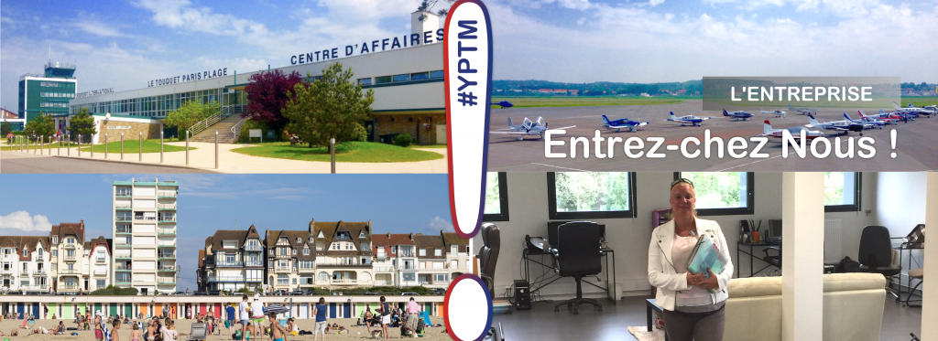

Slide 23
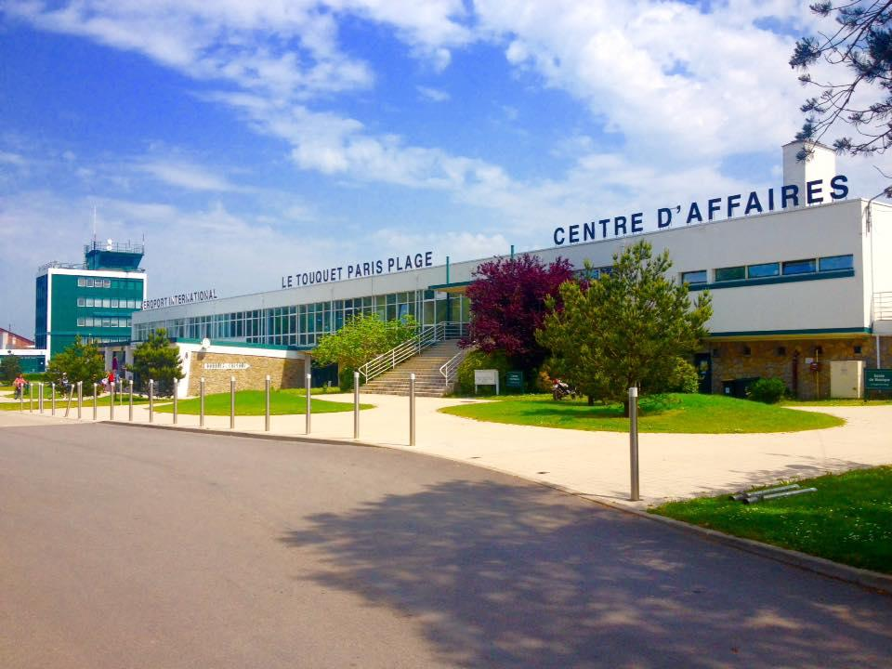

Coordonnées
Etpourquoipastoi@chutyptm.com
Contact@chutyptm.com
www.chutyptm.com
Wintech Innovation Centre d’Affaires, de l’Aéroport International du Touquet-Paris-Plage. 62520, France. Bureau Numéro 23.
@Dorothée Ducros de Graeve

